Slide 1
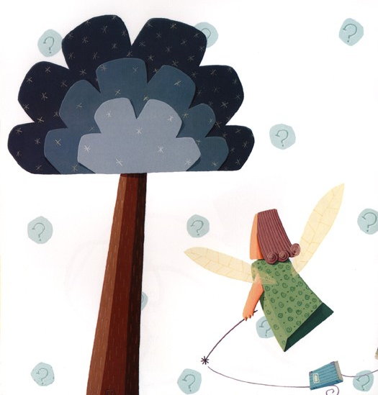

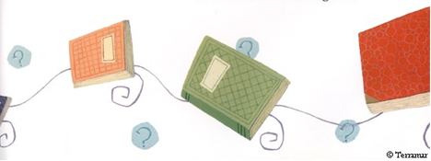
O
L
i
v
r
o

Slide 2
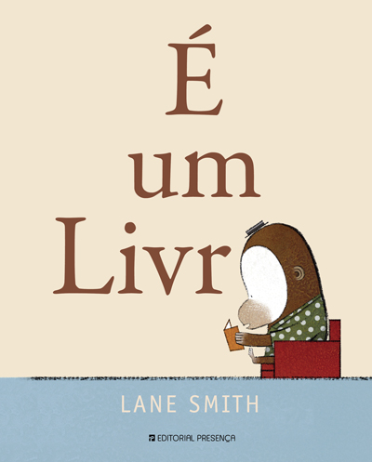


Slide 3

L
I
V
R
O
?

Slide 4

Ler
Autor
Leitor
História
Estória
Romance
Prazer
Fantasia
Texto
Diversão
Palavras
Capa
Folhas
Contracapa
Conhecimento(s)
Objeto
Aprendizagem

Slide 5

Um livro conta histórias, narra acontecimentos. Mas, o que é um texto narrativo?
Sequências narrativas
Personagens
Ação
Tempo
Espaço
Narrador
Modos de Representação do discurso

Slide 6

Elementos Paratextuais
Conjunto dos elementos verbais e gráficos que enquadram o texto propriamente dito e que o apresentam ao leitor e ao público em geral como livro, fornecendo informações como o nome do autor, o título, a dedicatória, entre outros.
Nome do Autor
Título
Subtítulo
Nome do Ilustrador
Desenho da capa
Nome da Editora

Slide 7
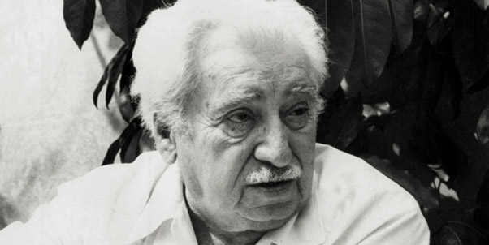
O autor: Jorge Amado

Slide 8
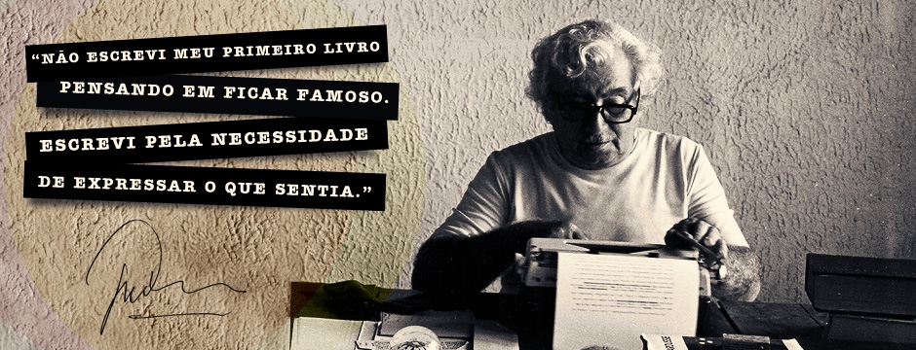

Slide 9
O título e o subtítulo
Um gato…
Uma andorinha…
Uma história….
O Amor
?

Slide 10

Elemento que surge numa obra antes do início do texto, podendo ser escrito pelo autor ou por outros (editor, alguém convidado do autor.) Tem múltiplas funções:
Narrar e comentar a génese do texto, a sua intenção e os seus objetivos;
Expor e debater problemas estético-literários relacionados com o texto;
Despertar o interesse e a simpatia dos leitores;
In Dicionário Terminológico

Slide 11
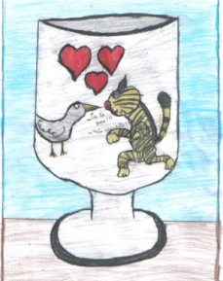
O mundo só vai prestar
Para nele se viver
No dia em que a gente ver
Um gato maltês casar
Com uma alegre andorinha
Saindo os dois a voar
O noivo e sua noivinha
Dom Gato e Dona Andorinha
Estevão da Escuna

Slide 12
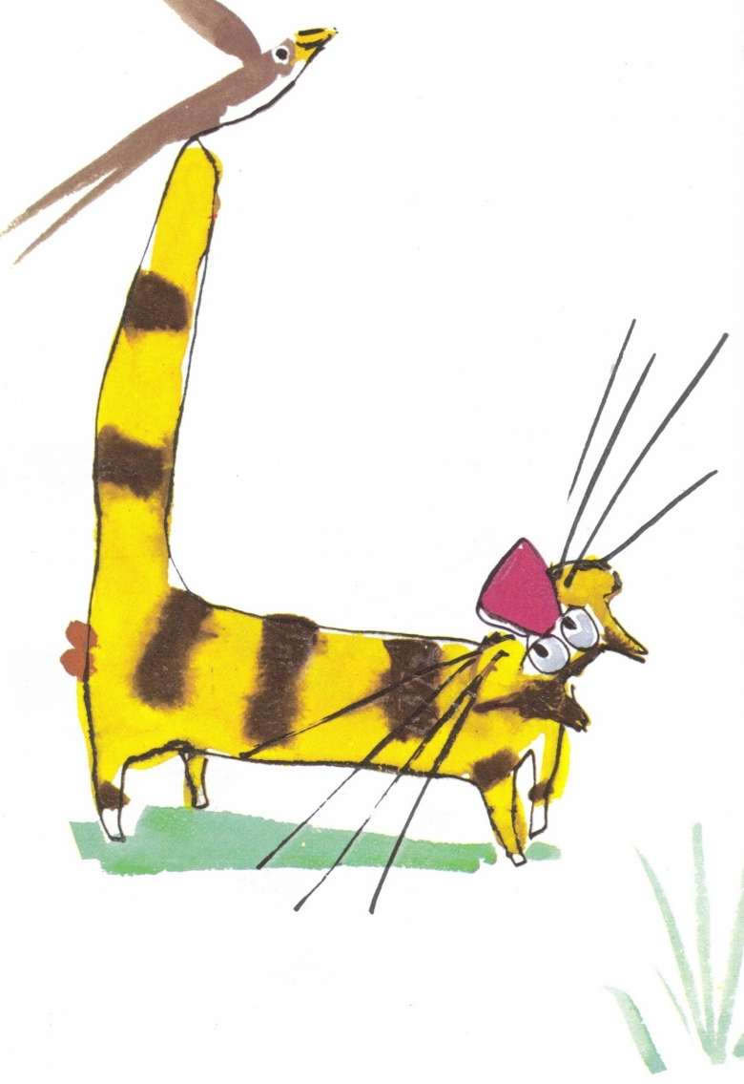

Uma história….
Um gato………
Uma andorinha…
Os habitantes do Parque…
A igualdade…
A diferença….
A tolerância…
O preconceito…
A união…
A separação…
O Amor…

Slide 13
Estará a história de amor do Gato Malhado e da Andorinha Sinhá votada ao sucesso? Ou estará esta história condenada a não resultar, contrariando aquilo que parece ser o mote da própria história?
?

